Slide 2
Συγχορδία Am – Λα ελάσσονα
Για να παίξουμε τη συγχορδία Λα ελάσσονα (Αm) πατάμε το 2^{ο} δάκτυλο του αριστερού χεριού στο 2^{ο} διάστημα της 4^{ης} χορδής.
Ταυτόχρονα πατάμε το 3^{ο} δάκτυλο στο 2^{ο} διάστημα της
3^{ης} χορδής (νότα Λα).
Και με το 1^{ο} δάκτυλο πατάμε στο 1^{ο} διάστημα της 2^{ης} χορδής (νότα Ντο).
Δείτε στην επόμενη διαφάνεια το βίντεο που ακολουθεί!

Slide 3
Λα ελάσσονα - Am

Slide 4
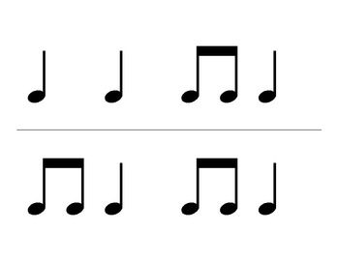
Ρυθμικά σχήματα
Δοκιμάστε να πατήσετε τις συγχορδίες και να παίξετε με το δεξί χέρι τα πιο κάτω ρυθμικά σχήματα.

Slide 5
Σας ευχαριστώ πολύ! Καλή συνέχεια σε όλους!

